Slide 1
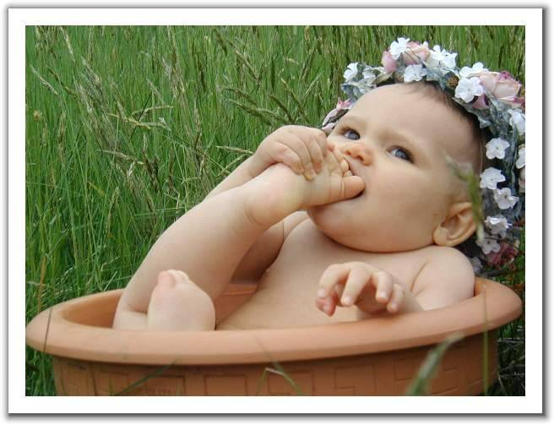
Дополнительная образовательная программа
«Фитнес для малышей»
Выполнила: воспитатель
МАДОУ ДС «Дарование»
Ливинец Ю.А.

Slide 2
Цель программы:
Содействие гармоничному развитию личности дошкольника средствами танцевально- игровой гимнастики.

Slide 3
Задачи :
Укрепление здоровья ребенка, профилактика
наиболее часто встречающихся заболеваний
детского возраста и коррекция имеющихся отклонений в состоянии здоровья.

Slide 4
Новизна:
Реализация системы воспитания и обучения детей, способных к использованию многообразных форм проведения занятий (в том числе и нетрадиционных) в самостоятельной творческой деятельности, в возможности интегрировать физкультурно-оздоровительное и художественно – эстетическое направления.
Актуальность:
Программа составлена с учетом возрастных особенностей физического развития дошкольников, с учетом регионального компонента. В соответствии с
(ФГТ), адаптирована для реализации в условиях дошкольного учреждения, сочетается с другими формами физической активности детей в течение дня в детском саду.

Slide 5
Структура программы :
I модуль : общие основы применения лечебно-
профилактического танца, задачи, методы и
средства, организация и проведение занятий.
II модуль : комплексы танцевальных упражнений
общеразвивающего воздействия.
III модуль: представлен упражнениями и танцами
специального воздействия.

Slide 6
Содержание изучаемого курса:
Гимнастические упражнения;
Игровой стретчинг (элементы йоги);
Суставная гимнастика;
Дыхательная гимнастика;
Массаж и самомассаж;
Упражнения на расслабление;
Упражнения на фитболах;
Пальчиковая гимнастика;
Игроритмика.

Slide 7
Ожидаемые результаты :
1.Физические качества:
Физически развитый, овладевший соответствующими возрасту основными движениями, проявляющий положительные эмоции при физической активности.
2.Личностные качества:
Любознательный, активный проявляющий интерес к различным видам игр. Способный решать личностные задачи , адекватные возрасту, может самостоятельно подбирать атрибуты для той или иной роли; дополнять игровую обстановку недостающими предметами, игрушками.
Эмоционально отзывчивый, пытающийся выразительно передавать игровые и сказочные образы и проявляет эмоциональную отзывчивость на доступные возрасту музыкальные произведения. Овладевший необходимыми умениями и навыками.
Способный управлять своим поведением, действовать совместно в подвижных играх и физических упражнениях, согласовывать движения и соблюдающий правила в совместных играх.

